Slide 1
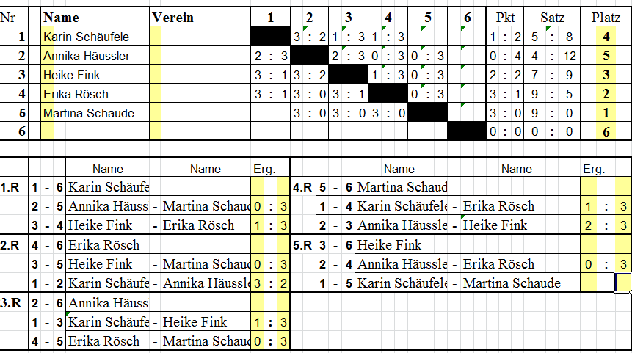
Damen Gruppe 1

Slide 2
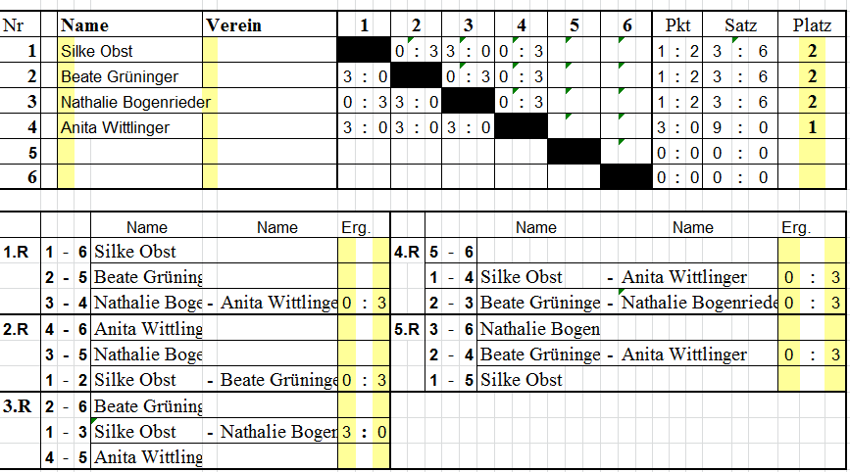
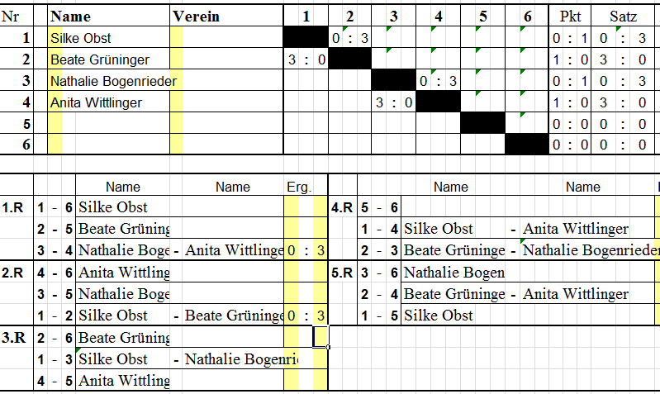
Damen Gruppe 2

Slide 3
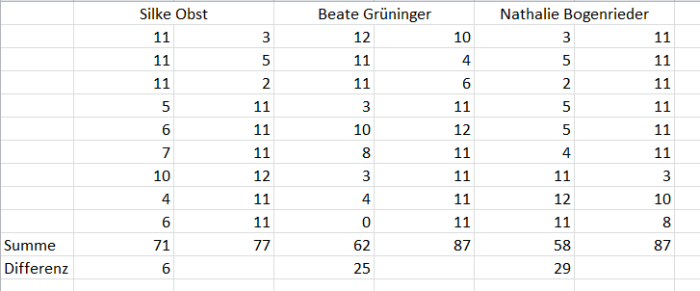
Damen Gruppe 2 Nachentscheid nach Punkten

Slide 4
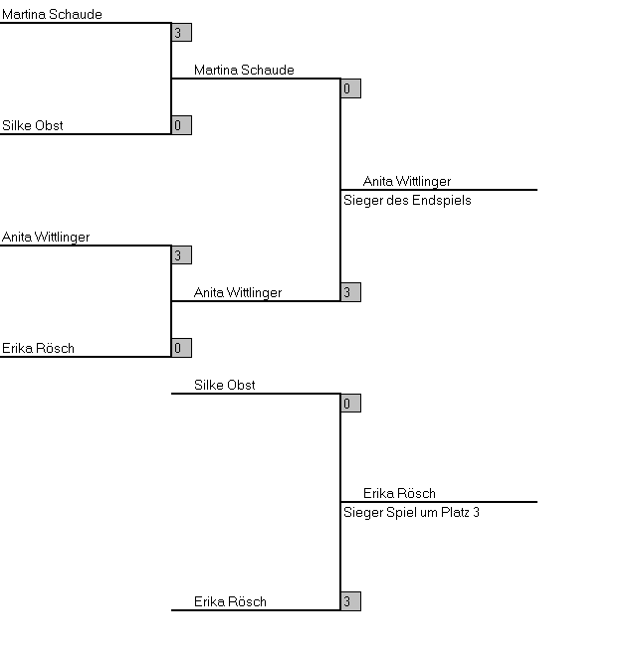
Damen Finalrunde

Slide 5
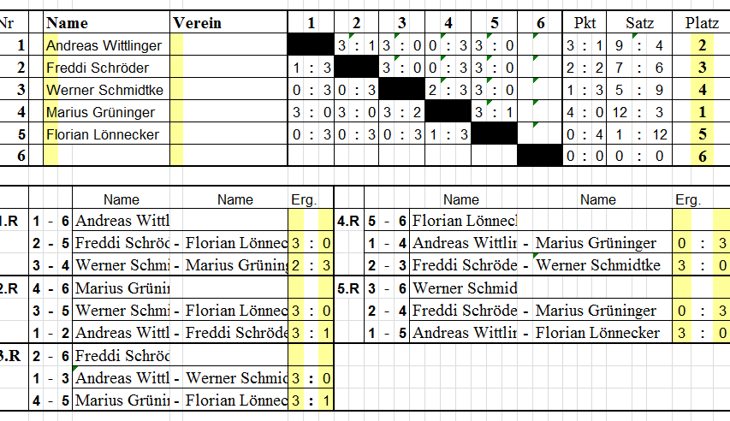
Herren Gruppe 1

Slide 6
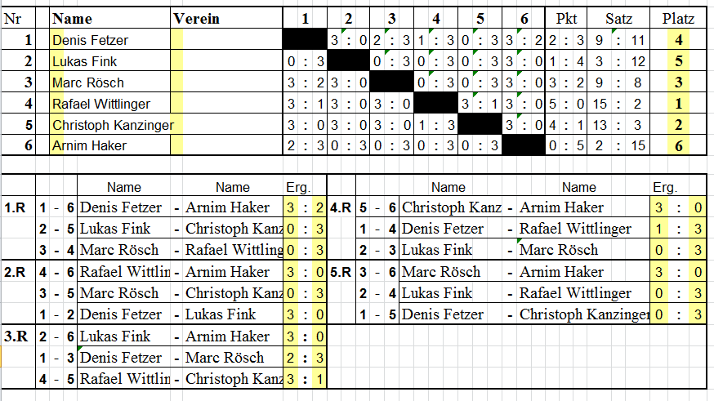
Herren Gruppe 2

Slide 7
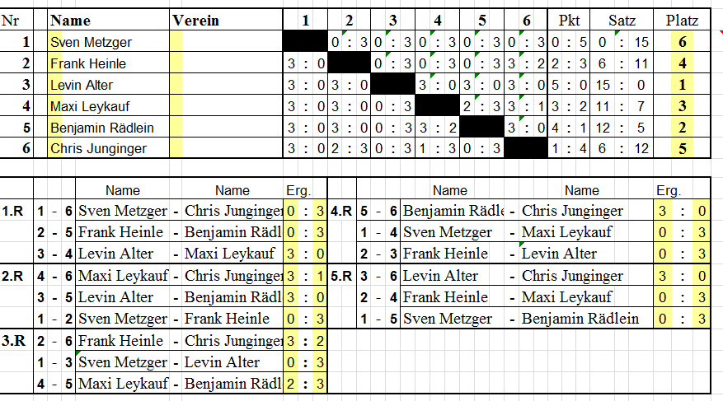
Herren Gruppe 3

Slide 8
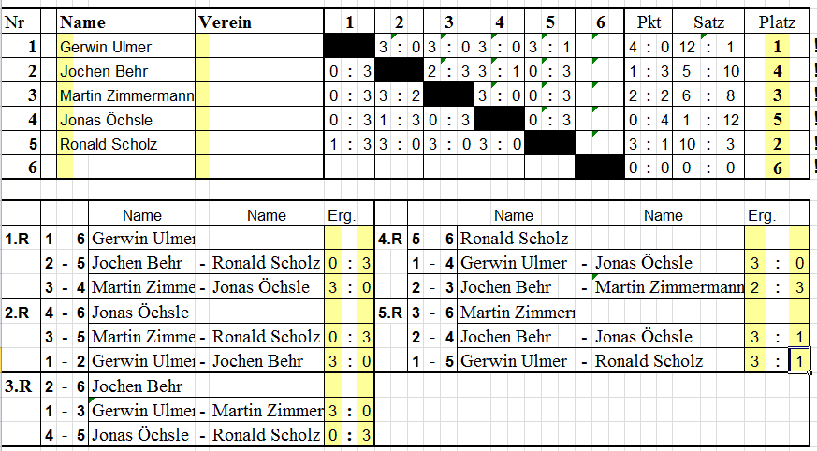
Herren Gruppe 4

Slide 9
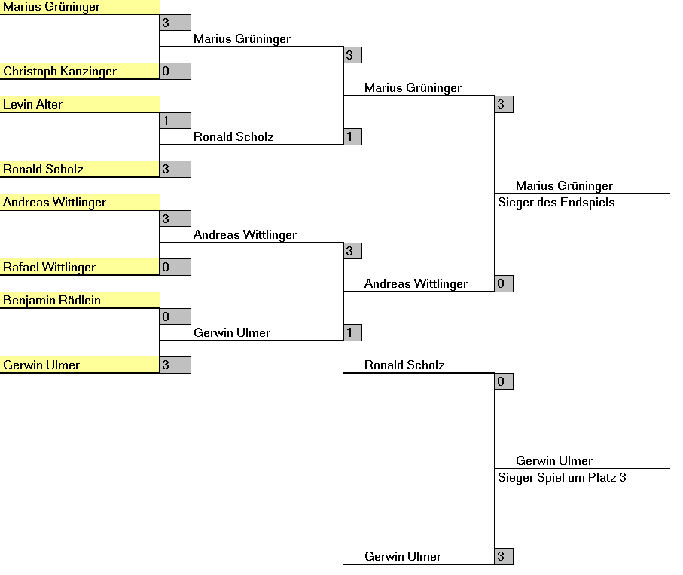
Herren Finalrunde

Slide 10
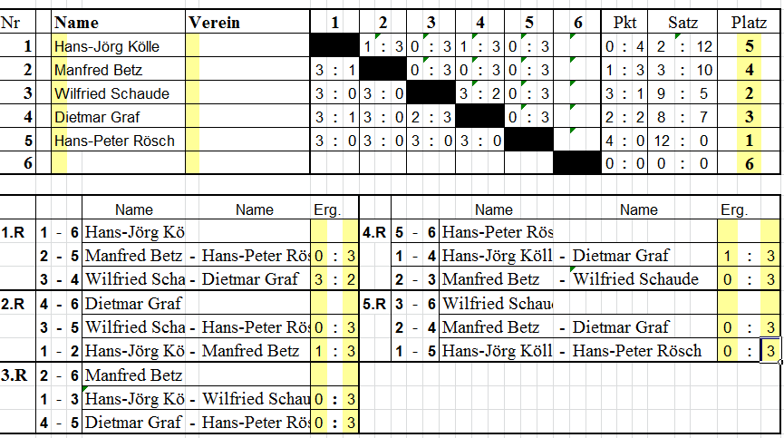
Senioren Gruppe 1

Slide 11
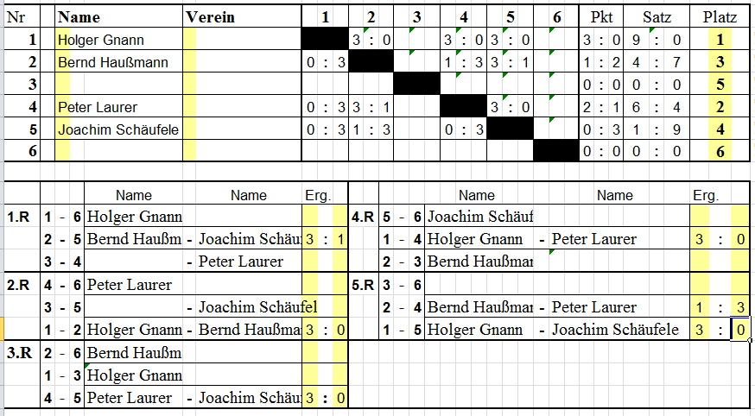
Senioren Gruppe 2

Slide 12
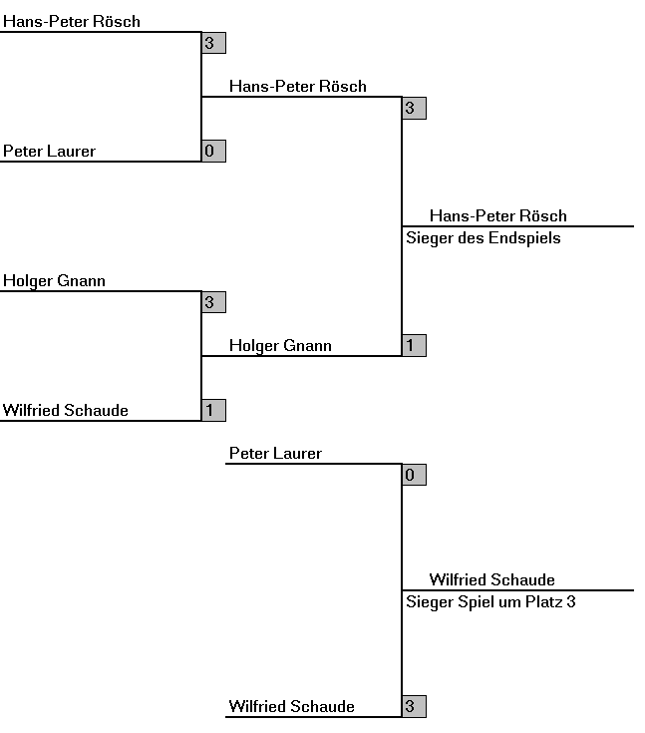
Senioren Finalrunde

